Slide 1
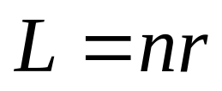
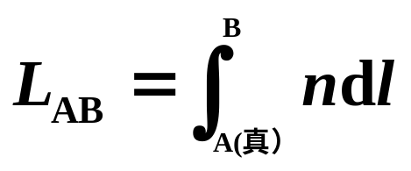
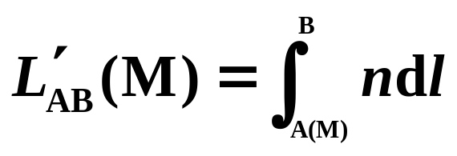
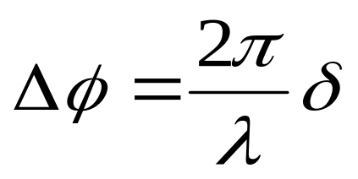
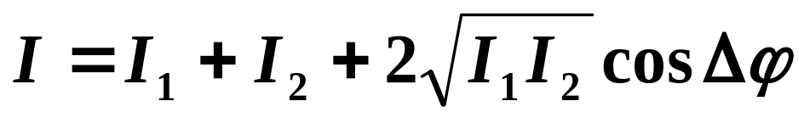

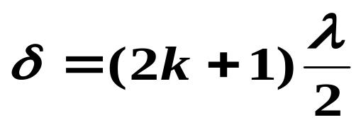
光学篇知识点归纳
光的干涉
光程
<
光程差与相位差的关系
相干叠加光强
干涉相长
Δϕ = 2kπ 处
干涉相消
Δϕ =(2k+1)π 处
分波阵面法:
杨氏双缝干涉
分振幅干涉法：
薄膜干涉

Slide 2
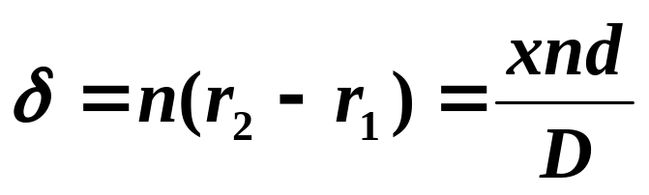
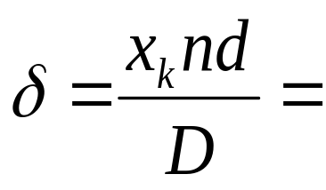
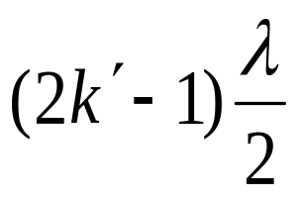
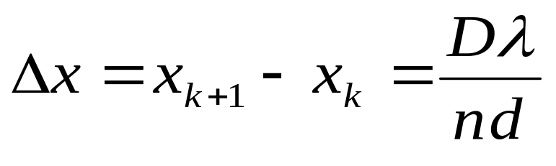
杨氏双缝干涉
kλ 干涉相长
①可得第k级明或暗条纹的位置x_{k}
干涉相消
②条纹宽度
反射光中出现半波损失；与杨氏试验的明暗条纹中心位置对调
洛埃镜实验
条纹分布在X₁X₂之间

Slide 3
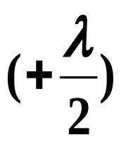
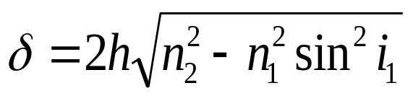
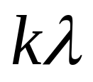
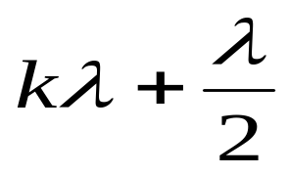
薄膜干涉
明
=
暗
为等倾干涉
厚度相同（i 不同）
为等厚干涉
垂直入射（厚度不同）

Slide 4
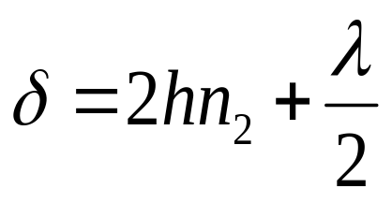
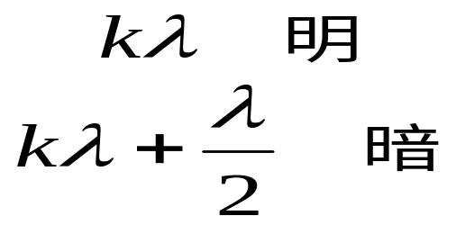

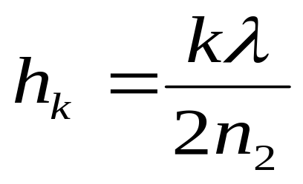
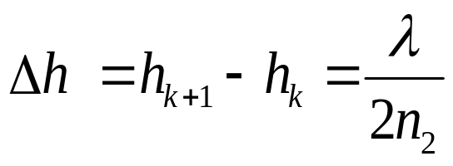
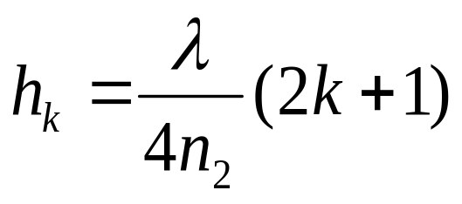
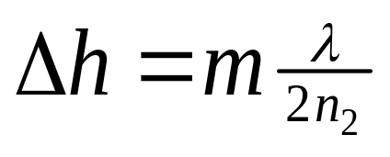
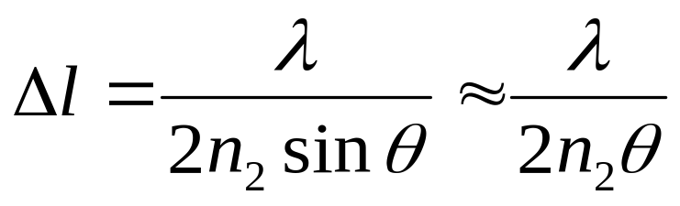
*
等厚干涉
注意
半波损失的分析
透射光还是反射光的干涉
第k条明纹对应膜厚h_{k}
相邻两明纹或暗纹膜厚度差
劈尖型薄膜
未考虑半波损失
第k条暗纹对应膜厚h_{k}
膜厚度变化量与移过条纹个数的关系
条纹间距离∆l

Slide 5
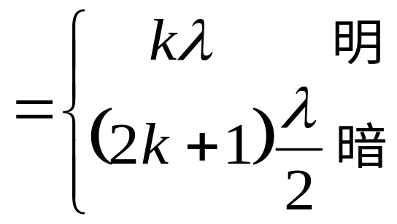

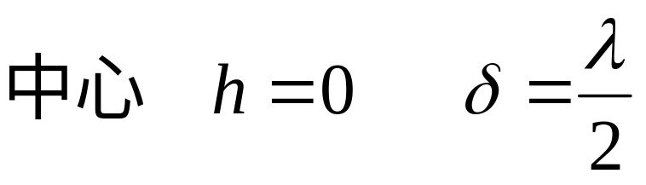

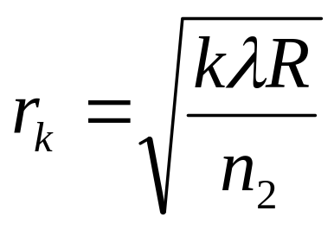
牛顿环
n₁ >n₂ <n₃
n₂ =1
暗斑
第 k 级暗环半径
将凸透镜放在平板玻璃上,形成空气间隙.透镜与玻璃之间形成厚度不均的空气层，空气层的厚度自切点向四周逐渐增加，等厚点的轨迹是以切点为中心的圆，因此等厚干涉条纹是一系列以切点为圆心的圆环，称牛顿环.

Slide 6
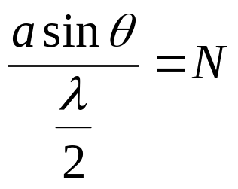
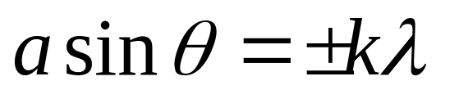
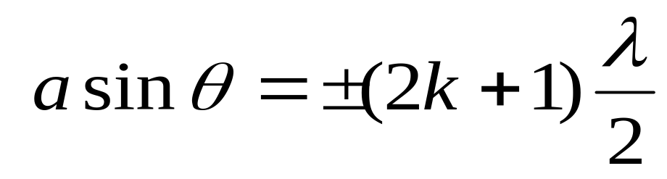
光的衍涉
一、菲涅耳衍射和夫琅禾费衍射的区别
二.单缝的夫琅禾费衍射
分得的半波带个数
N=±2k为偶数时，暗纹
N=±（2k+1）λ/2为奇数时，亮纹
暗
亮

Slide 7




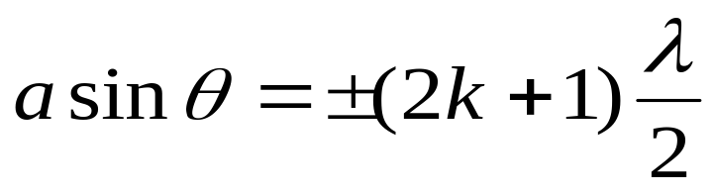

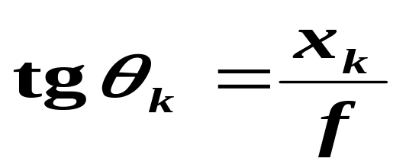
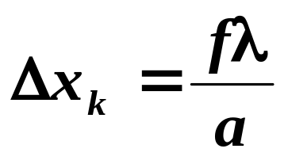
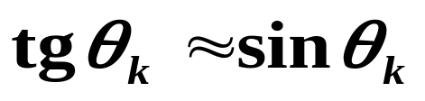
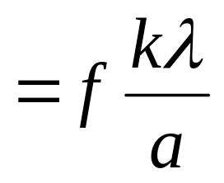
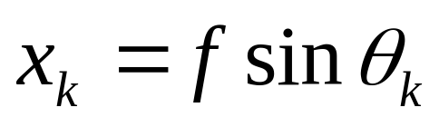
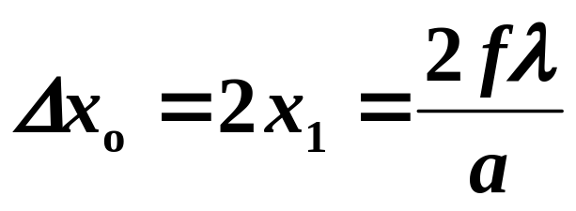
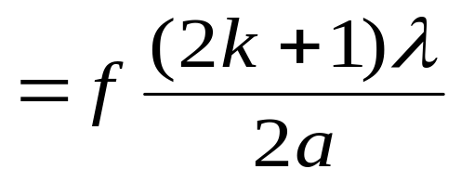
x
明暗纹在焦平面上的位置
暗
o
亮
相邻两暗纹或两亮纹间宽度
暗
中央明纹宽度
亮

Slide 8
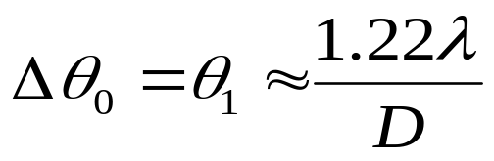
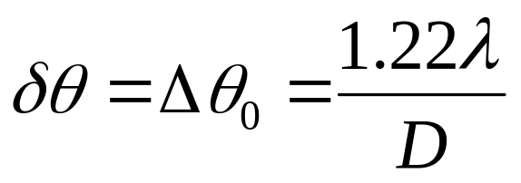
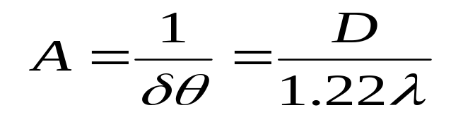
三、光学仪器的分辨本领
爱里斑的角半径
瑞利判据:两个光强相等的像,当其中一个衍射极大的中心与另一个1级极小重合时,即两个艾里斑中心张角正好等于艾里斑角半径时,光学仪器对两个点恰能分辨开.
“恰能分辨时”,光学仪器对像的最小分辨角为
定义 分辨本领

Slide 9

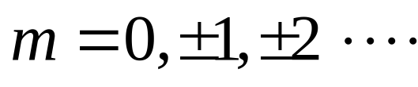
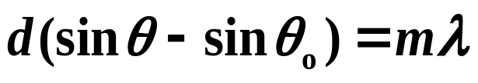
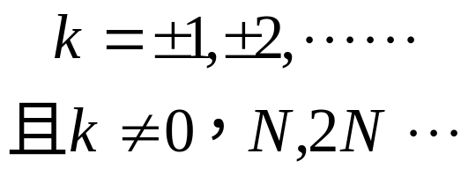
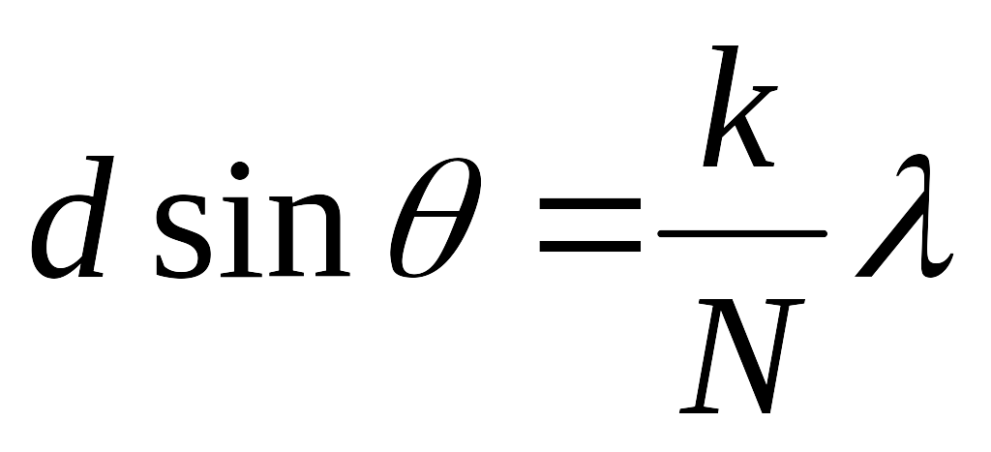
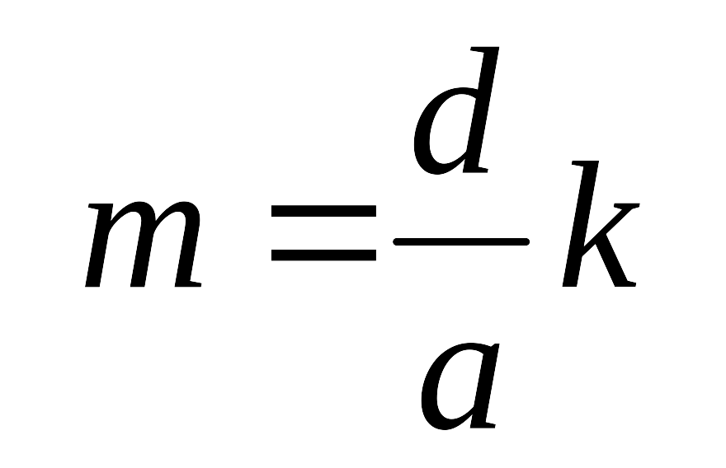

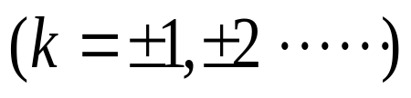

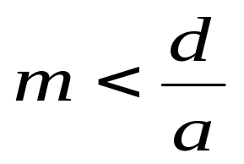
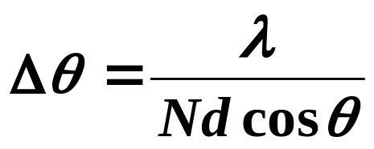
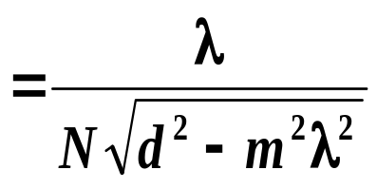
四、光栅衍射
光栅方程
(干涉主极大)
干涉极小
当衍射角同时满足主极大和衍射极小时,该主极大消失,即缺级
缺级
中央包络内干涉极大值
显见谱线
谱线的细锐
衍射极小处主极大缺级
衍射极小

Slide 10
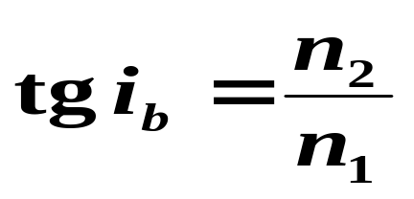
光的偏振
一、马吕斯定律
I=I₀ cos²θ
获得偏振光的方法…..
光强为I₀ 的线偏振光通过偏振片后的出射光强
偏振度…
二、反射光和折射光的偏振：
反射光中垂直入射面振动的成分多。
折射光中平行入射面的振动成分多.
自然光在两种界面上反射和折射时，反射光和折射光都是部分偏振光
入射光以布儒斯特角入射时
布儒斯特定律
1、反射光是垂直入射面振动的线偏振光
2、折射光仍为部分偏振光
3、反射光和入射光的传播方向互相垂直

Slide 11
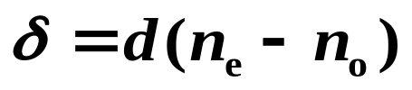
三、双折射的有关知识：
光轴、主截面、主平面、入射面、折射面、主折射率、正晶体、负晶体
O光
遵守折射定律振动方向垂直自己的主平面
e光
振动方向平行自己的主平面不遵守折射定律
当两光的主平面与主截面重合时……
波片与相位延迟
注意：
波片对确定波长而言！

Slide 12
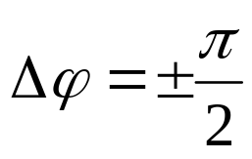




如何利用偏振片和波片判别一束光的偏振态
对确定波长而言！
四分之一波片
半波片
四分之一波片
线偏振光
椭圆偏振光
光矢量与光轴成
圆偏振光
半波片
线偏振光
线偏振光
（振动方向跨光轴转过2θ）
当线偏振光的光振动方向与晶片光轴间夹角为0⁰ 或90⁰ 入射时，晶片中只有e光或O光，此时出射晶片的光是与入射光有相同偏振态的线偏振光

Slide 13
偏振光的干涉； 旋光现象等

Slide 14


光与物质的相互作用
瑞利散射
散射光强
对波长有选择的散射：对入射光中短
波部分散射较强，与散射角有关
混浊介质（米氏）散射
大颗粒媒质散射对波长无选择。
解释相关现象
拉曼散射：
分析给定分子的若干固有频率后，在散射光中有哪些波长或频率的光

Slide 15

光的吸收
除了真空外，没有一种介质对光波是透明的
朗伯特定律
普遍吸收: 即吸收系数β与波长λ无关
普遍吸收只改变光的强度,不改变光的颜色
选择性吸收: 即吸收系数β是波长λ的函数
选择吸收不但变光的强度,也改变光的颜色

Slide 16
光的色散
由于物质对波长不同的光有不同的折射率，所以当一束白光或复色光入射到两种透明介质分界面时，不同波长的光就会按不同的折射角而折射散开。这种由于介质折射率随波长而变化的现象称光的色散。
任何光学材料都有色散。
若折射率随波长的增加而单调下降，具有该种特点的称正常色散。不遵守该规律的称反常色散。
正常色散：λ  n 
反常色散存在于一切介质中

